Slide 1

nafo.oslomet.no
Thai
nafo.oslomet.no
nafo.oslomet.no
nafo.oslomet.no
nafo.oslomet.no
nafo.oslomet.no

Slide 2
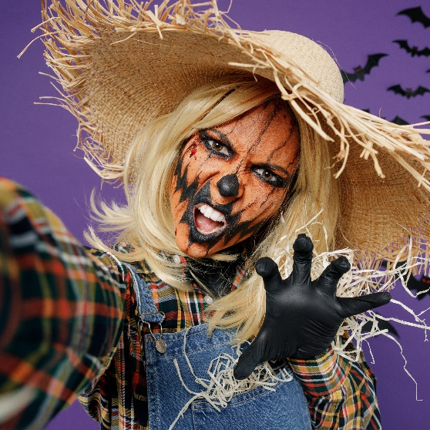

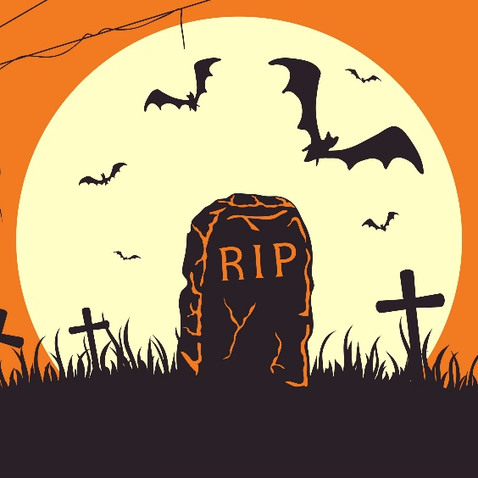
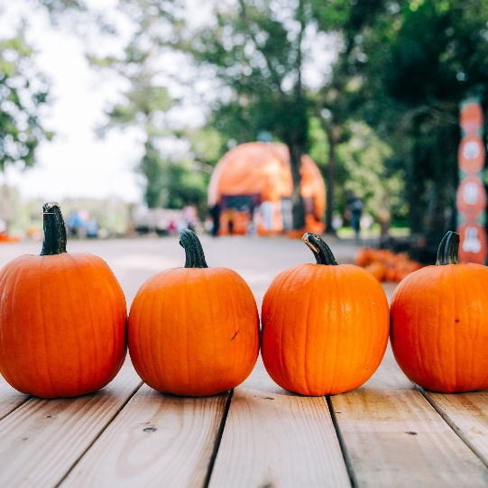

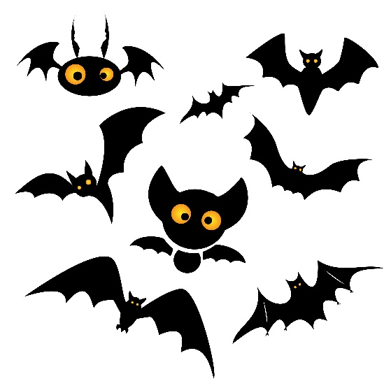
Svart
Thai
สีทาหน้า
แมงมุม
ป้ายชื่อที่หลุมฝังศพ
ฟักทอง
โคมไฟฟักทอง
นกค้างคาว

Slide 3
nafo.oslomet.no
Thai
nafo.oslomet.no
nafo.oslomet.no
nafo.oslomet.no
nafo.oslomet.no
nafo.oslomet.no

Slide 4
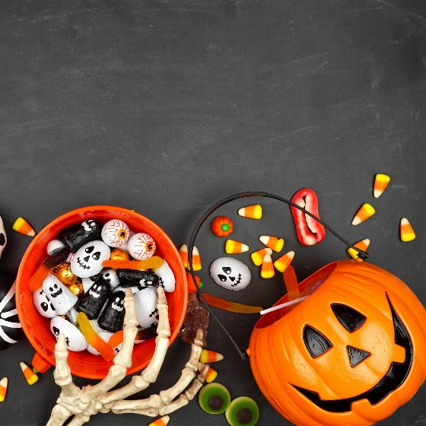
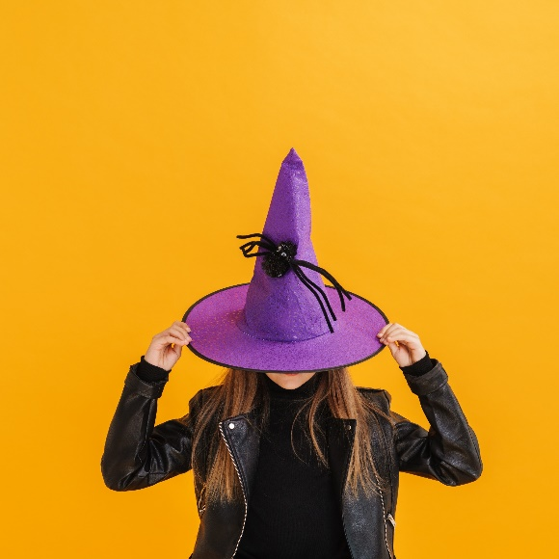

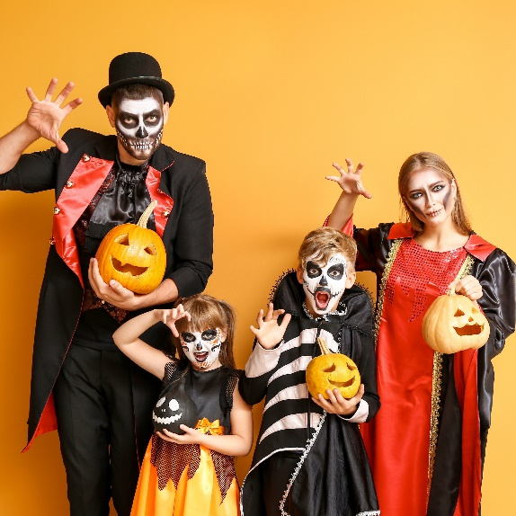
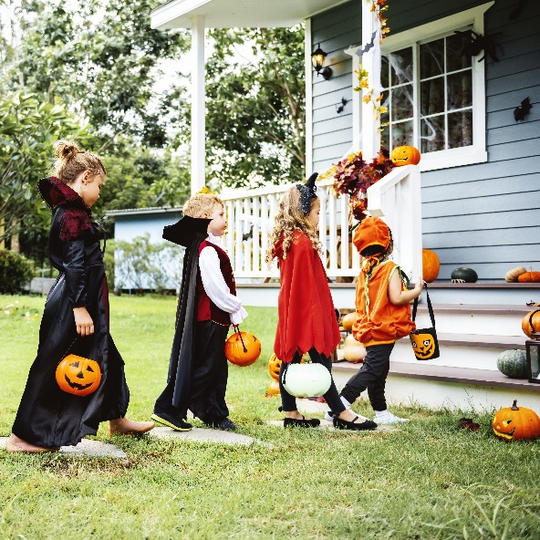
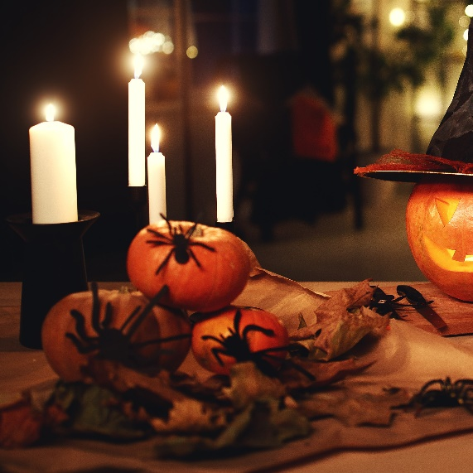
แสงไฟ
Thai
ถังใส่ลูกอม
หมวก
สุสาน
แต่งแฟนซี
ทริค ออร์ เทรท

Slide 5
nafo.oslomet.no
Thai
nafo.oslomet.no
nafo.oslomet.no
nafo.oslomet.no
nafo.oslomet.no
nafo.oslomet.no

Slide 6
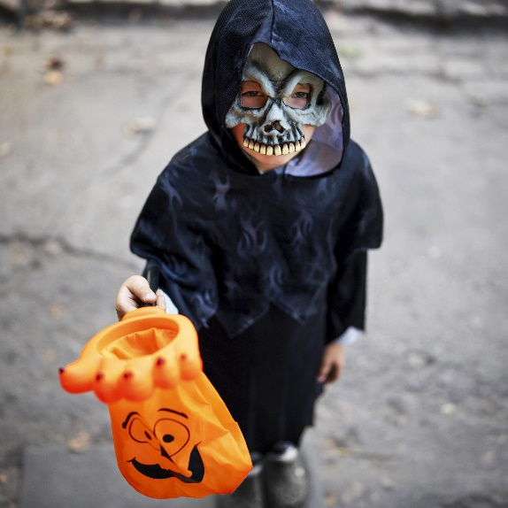


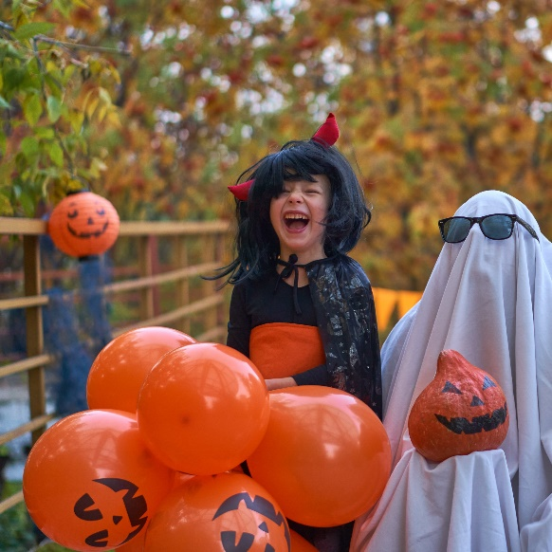
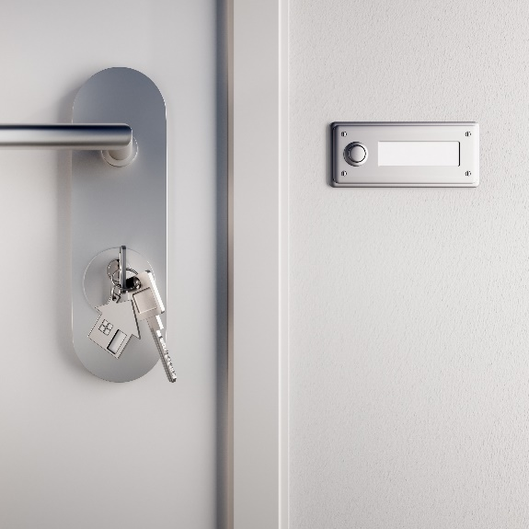

หน้ากาก
Thai
ประตู
มัมมี่
ผมปลอม
กระดิ่งประตู
กดกระดิ่ง

Slide 7
nafo.oslomet.no
Thai
nafo.oslomet.no
nafo.oslomet.no
nafo.oslomet.no
nafo.oslomet.no
nafo.oslomet.no

Slide 8
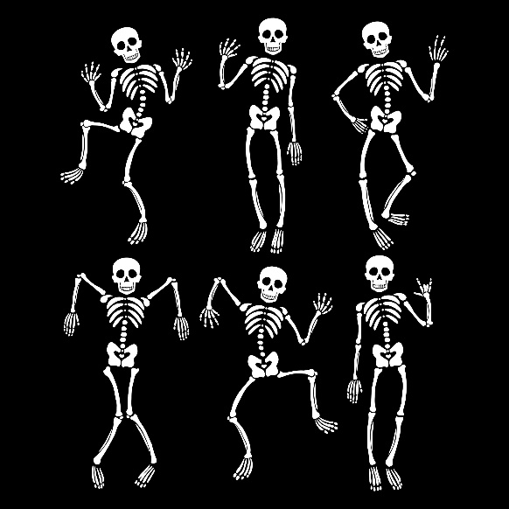
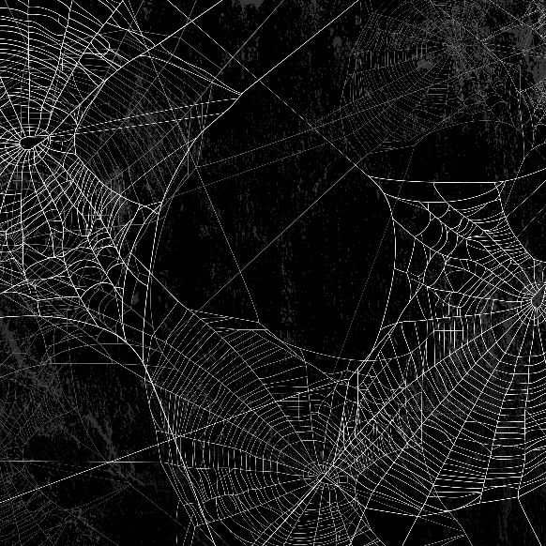

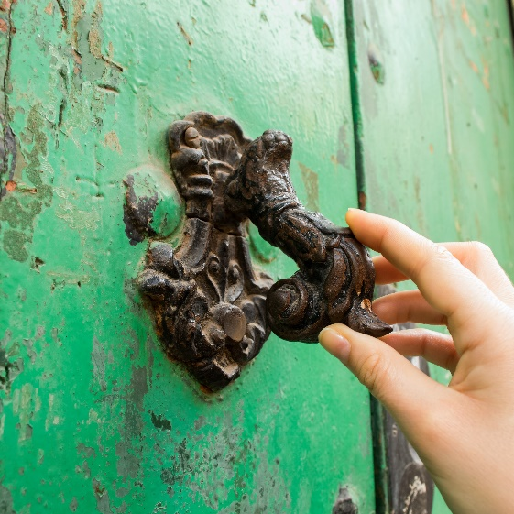
สีดำ
Thai
โคลงกระดูก
ใยแมงมุม
ผี
เคาะประตู
สีส้ม

Slide 9
nafo.oslomet.no
Thai
nafo.oslomet.no
nafo.oslomet.no
nafo.oslomet.no
nafo.oslomet.no
nafo.oslomet.no

Slide 10
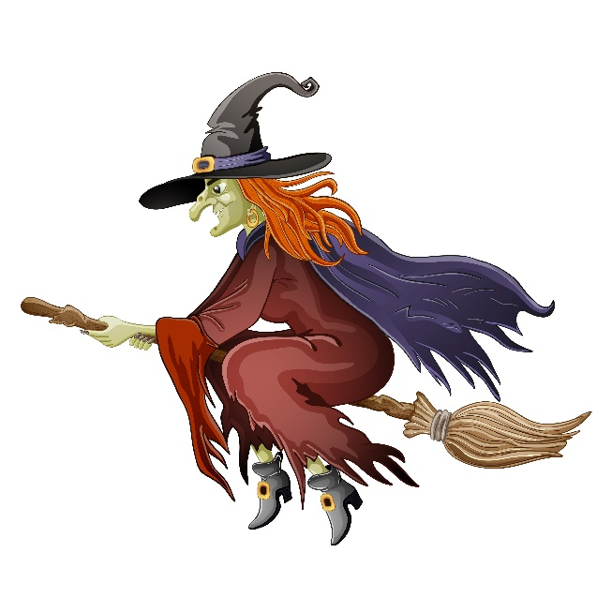
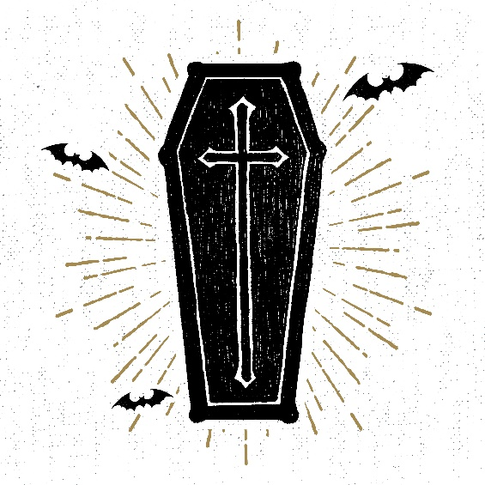
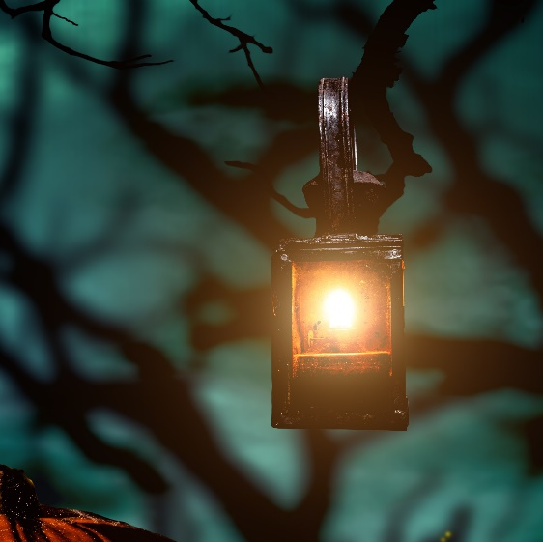

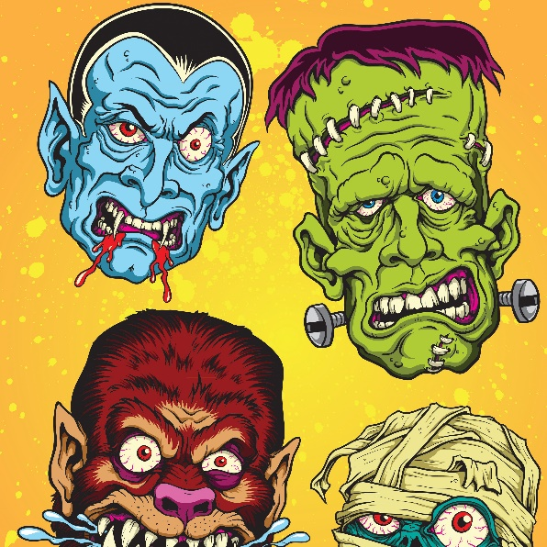
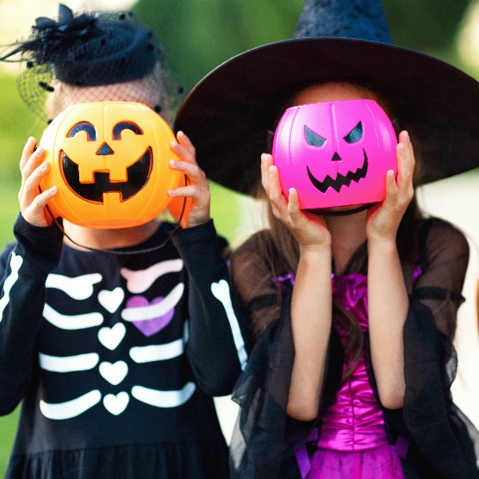
ชุดแฟนซี
Thai
แม่มด
โลงศพ
โคมไฟ
ผีดิบ
ปีศาจ

